Slide 1

CLASE 2 - Unidad I
Recursividad
ESTRUCTURAS DE DATOS (271)
Clase N. 2. Unidad I.

Slide 2

ESTRUCTURAS
DE
DATOS
Clase 2: AGENDA
AGENDA
Temario:
  Revisión de Conceptos: funciones , parámetros
  Conceptos de Recursividad
Ejemplos en Lenguajes Python
Temas relacionados y links de interés
Práctica
Consultas
Cierre de la clase

Slide 3
ESTRUCTURAS
DE
DATOS
Clase 2: TEMARIO. Funciones

Slide 4
ESTRUCTURAS
DE
DATOS
Clase 2: TEMARIO. Recursividad
Definición:
La recursividad o recursión es un concepto que proviene de las matemáticas, y que aplicado al mundo de la programación nos permite resolver problemas o tareas donde las mismas pueden ser divididas en subtareas cuya funcionalidad es la misma. Dado que los subproblemas a resolver son de la misma naturaleza, se puede usar la misma función para resolverlos.
Dicho de otra manera, una función recursiva es aquella que está definida en función de sí misma, por lo que se llama repetidamente a sí misma hasta llegar a un punto de salida.
Cualquier función recursiva tiene dos secciones de código claramente divididas:
Por un lado, tenemos la sección en la que la función se llama a sí misma.
Por otro lado, tiene que existir siempre una condición en la que la función retorna sin volver a llamarse.
(Es muy importante porque de lo contrario, la función se llamaría de manera indefinida)

Slide 5
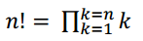
ESTRUCTURAS
DE
DATOS
Clase 2: TEMARIO. Recursividad
Ejemplo: El factorial de un número entero no negativo n es el producto de todos los enteros desde n hasta 1.
5! = 1*2*3*4*5 5!= 5*4*3*2*1 5!= 120
Formalmente:
De esta expresión es fácil ver que el factorial de n es también :
n! = n * (n - 1)!

Slide 6
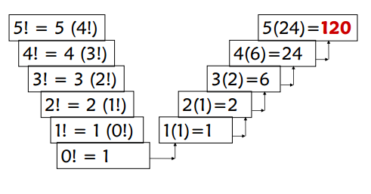
ESTRUCTURAS
DE
DATOS
Clase 2: TEMARIO. Recursividad
Ejemplo: El factorial de un número entero no negativo n es el producto de todos los enteros desde n hasta 1.
Ejecución:

Slide 7
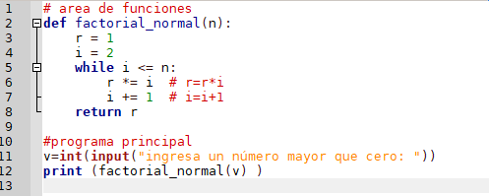
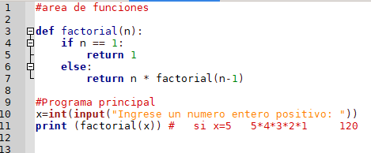
ESTRUCTURAS
DE
DATOS
Clase 2: TEMARIO. Recursividad

Slide 8
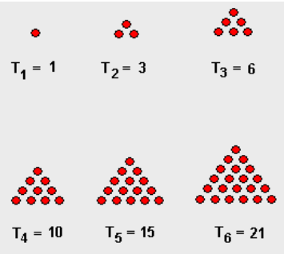
ESTRUCTURAS
DE
DATOS
Clase 2: TEMARIO. Recursividad
(Otro) Ejemplo:
Dícese que los Pitagóricos sentían una conexión mística con la serie de números 1, 3, 6, 10, 15, 21, ...
Puedes encontrar el próximo miembro
de esta serie?
El enésimo termino se consigue
añadiendo n al termino previo
Los números en esta serie se llaman triangulares
porque pueden ser visualizados de forma triangular

Slide 9
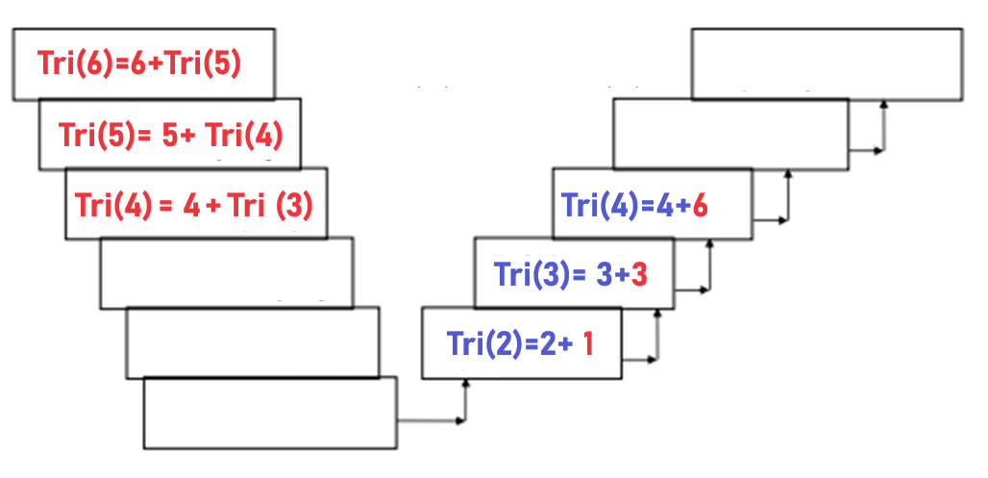
ESTRUCTURAS
DE
DATOS
Clase 2: TEMARIO. Recursividad
(Otro) Ejemplo:

Slide 10
ESTRUCTURAS
DE
DATOS
Clase 2: TEMARIO. Recursividad
Python nos permite una declaración sencilla de funciones recursivas, solamente debemos "llamar a la función, dentro del cuerpo de la (misma) función”.
Una definición correcta de una función recursiva, debera tener el cuenta lo siguiente:
Existencia de un caso base (o inicial), la función retorna un valor
Manejo del caso base: Utilizando un if ( se terminan los llamados recursivos).

Slide 11
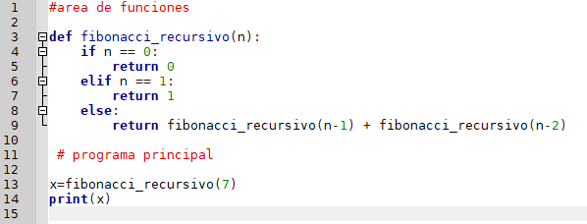
ESTRUCTURAS
DE
DATOS
Clase 2: TEMARIO. Recursividad
Serie Fibonacci: En matemática, la sucesión de Fibonacci se trata de una serie infinita de números naturales que empieza con un 0 y un 1 y continúa añadiendo números que son la suma de los dos anteriores:
0, 1, 1, 2, 3, 5, 8, 13, 21, 34, 55, 89, 144, 233, 377, 610, 987, 1597…
Fibonacci ( 7) Debería retornar 13
Fibonacci ( 11) Debería retornar 89
Resolución: Se calcula el elemento n sumando los dos anteriores, es decir (n-1) + (n-2). Se asume que los dos primeros elementos son 0 y 1.

Slide 12
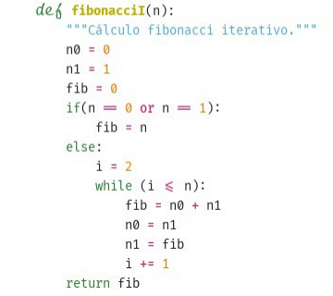
ESTRUCTURAS
DE
DATOS
Clase 2: TEMARIO. Recursividad

Slide 13
ESTRUCTURAS
DE
DATOS
Clase 2: EJEMPLOS

Slide 14
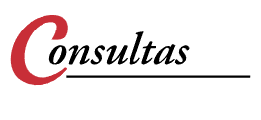
ESTRUCTURAS
DE
DATOS
Clase 2

Slide 15
ESTRUCTURAS
DE
DATOS
Clase 2: CIERRE DE LA CLASE
Listas
Arboles

